Slide 1

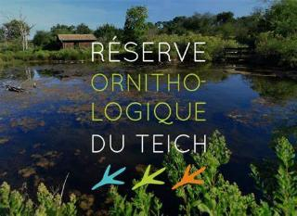

NATURE A VOL D’OISEAU
N°2
RESERVES ORNITHOLOGIQUES ET SITES DE LIEUX D’ESCALE POUR OISEAUX MIGRATEURS
2eme VOLET : RESERVE DU TEICH (Arcachon)
LES 7 ÎLES (Bretagne)
LAC DU DER (Champagne)

Slide 2


Slide 3
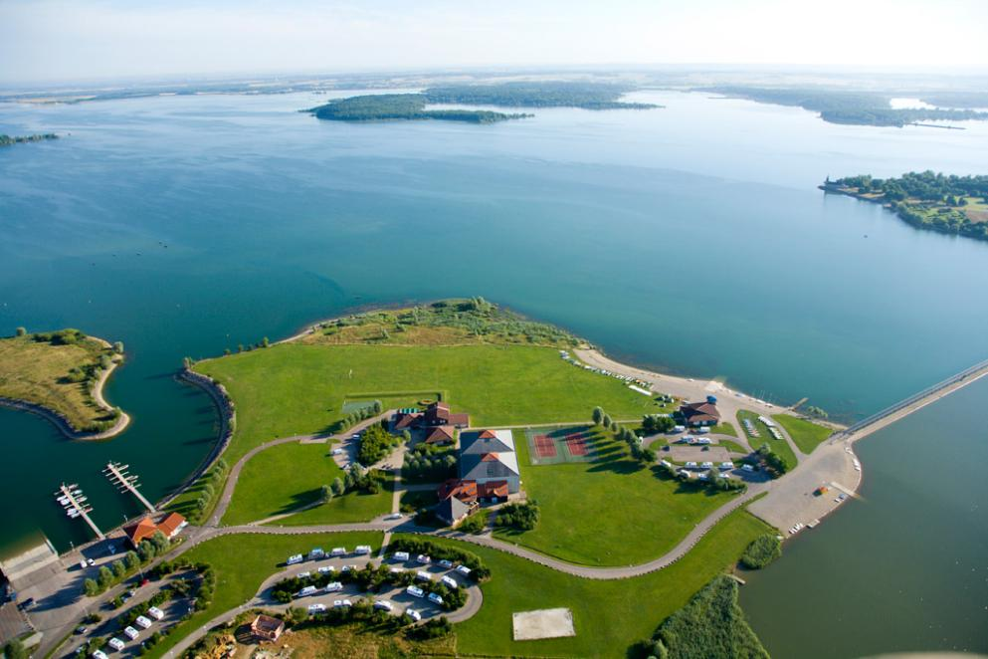
vue aérienne
Lac du Der

Slide 4
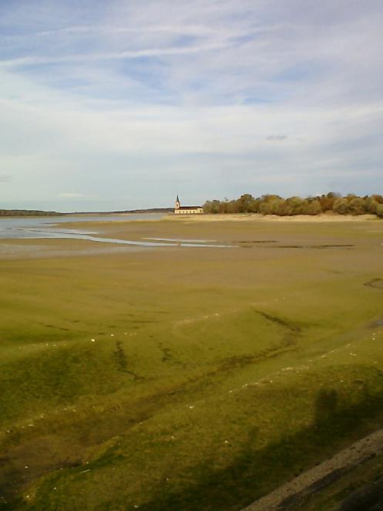
LAC DU DER
à 20km de Saint Dizier
Plan d’eau de 48 km2
Rassemblement de Grues cendrées
300 espèces d’oiseaux dont : Héron pourpré,
Sterne pierregarin, Bergeronnette printanière,
Huppe fasciée, Sarcelles, Courdis cendré
5 observatoires aménagés

Slide 5
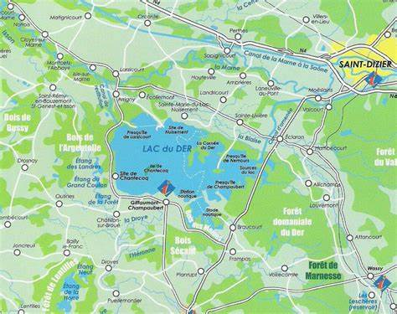

Slide 6
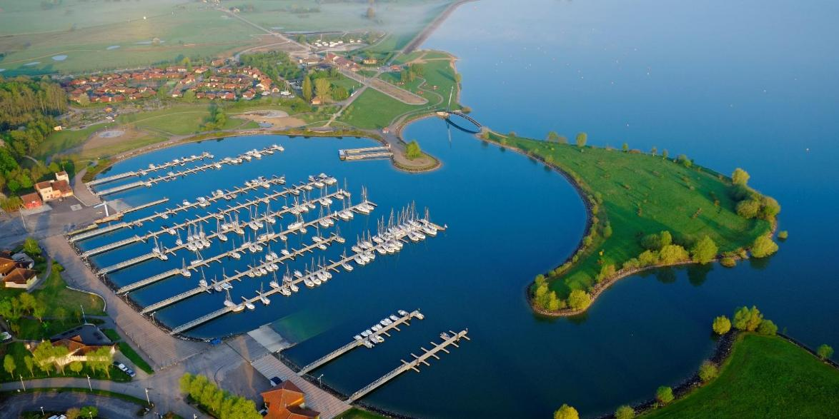
Port de Giffaumont

Slide 7
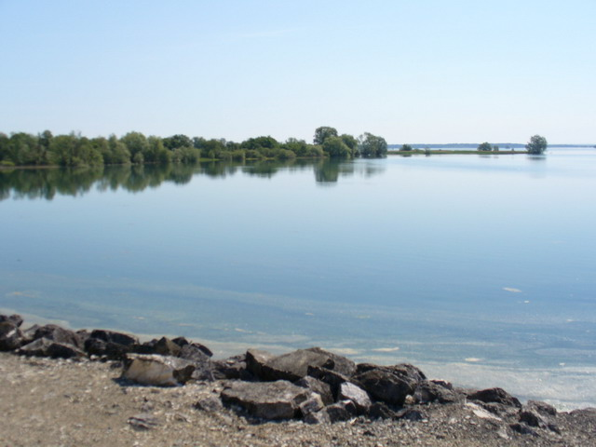
lac du Der

Slide 8
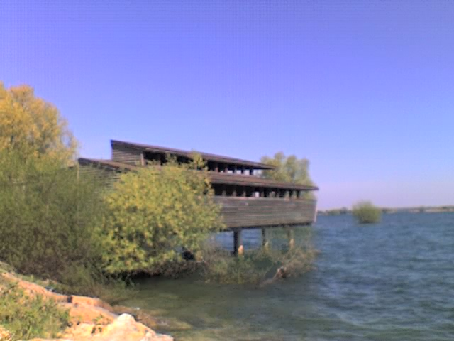
Chantecoq
Observatoire lac du Der

Slide 9
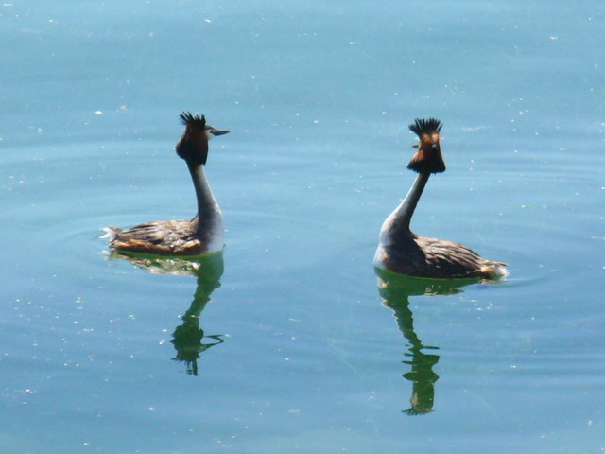
grèbes huppés

Slide 10
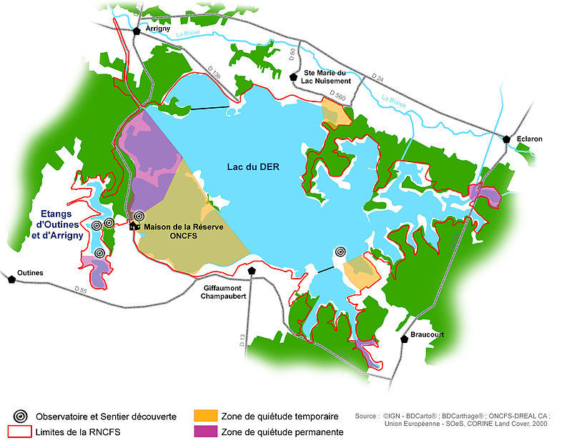

Slide 11
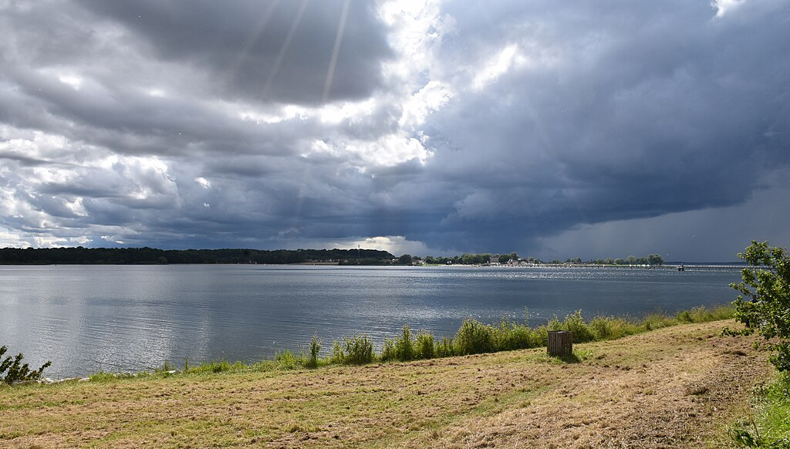
ciel d’orage sur le Lac du Der

Slide 12
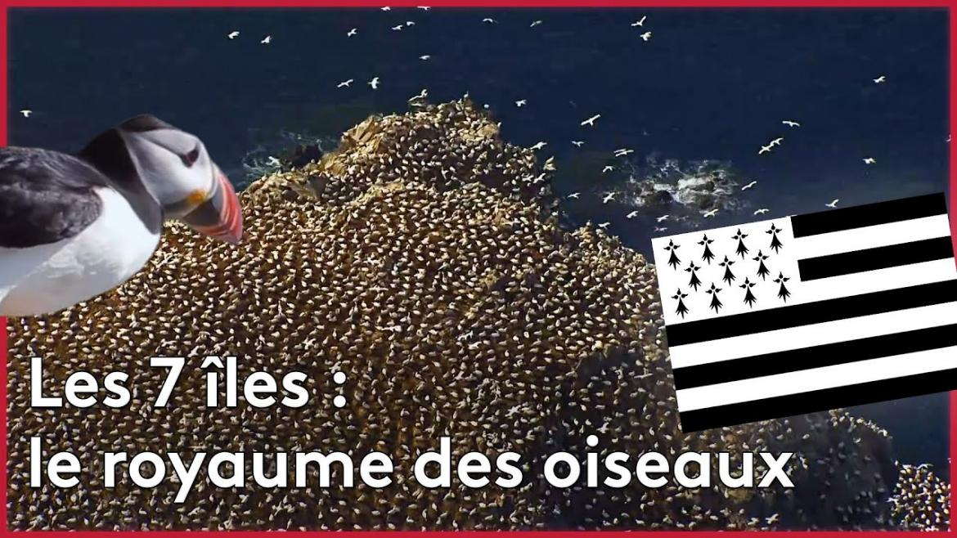

Slide 13
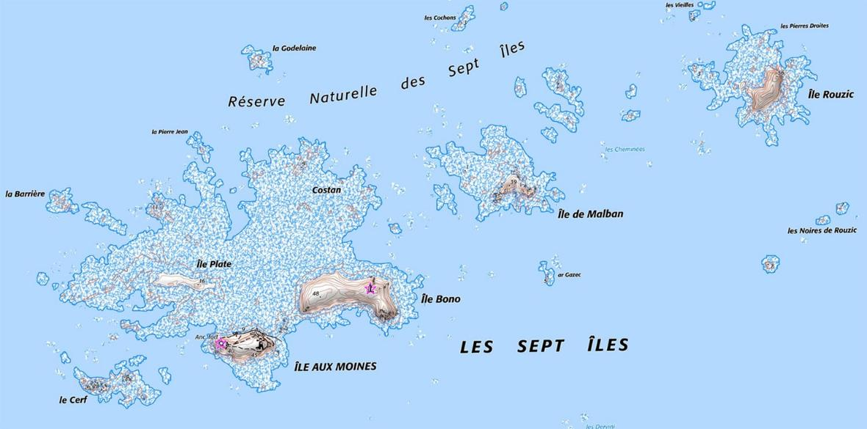

Slide 14
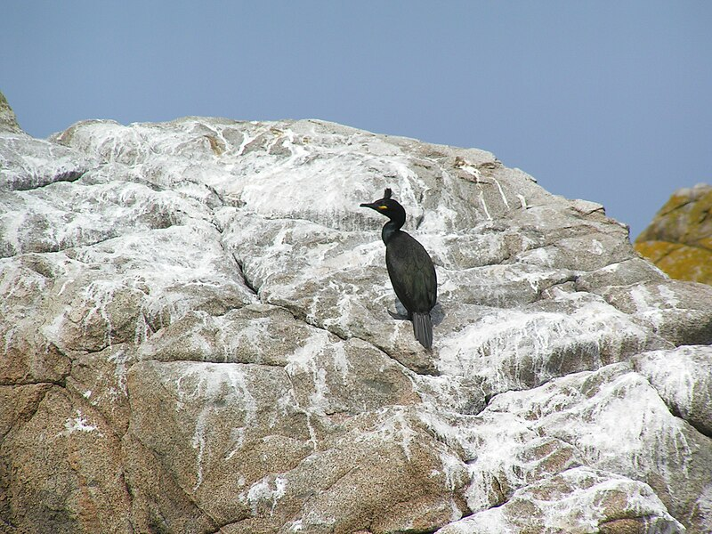
Cormoran huppé
Domaine des 7 îles
en Bretagne
proche Perros-Guirec

Slide 15
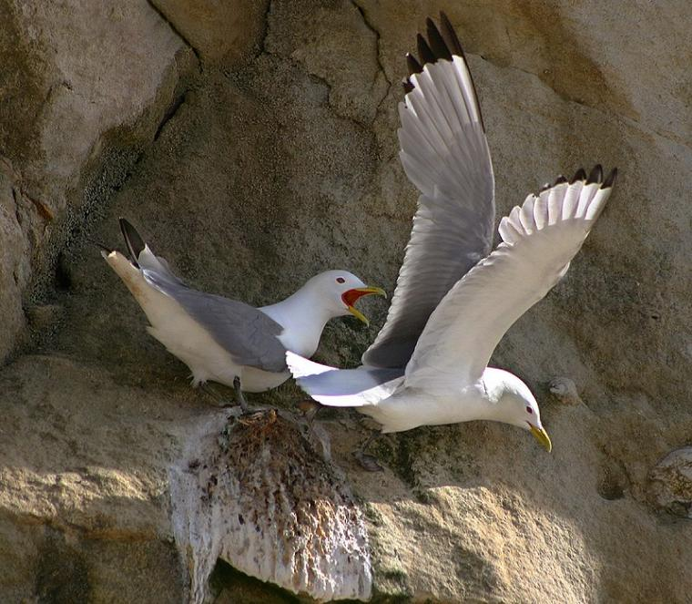
Mouettes tridactyles

Slide 16
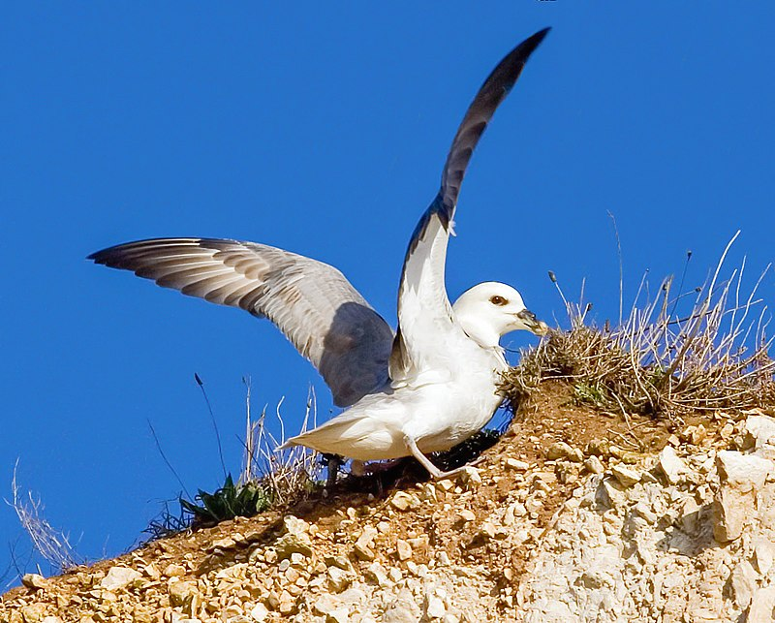
fulmar boréal

Slide 17
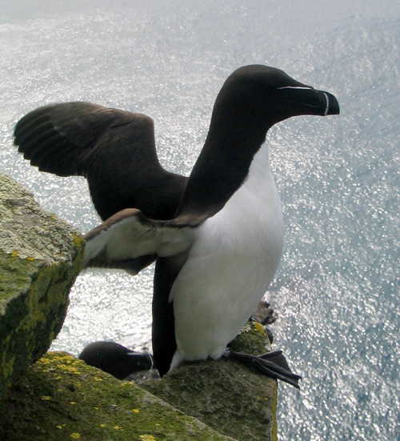
Pingouin
Espace des 7 îles en Bretagne
Réserve d’oiseaux et, Protection de l’Archipel décrétés en 1912

Slide 18
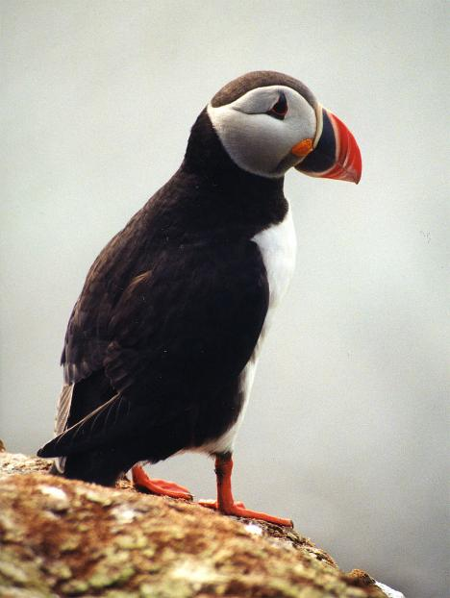
Macareux moines
domaine des 7 îles en Bretagne
près de 25000 couples de cormorans macareux sur le site
Et aussi : Guillemots de Troil –
Puffins des Anglais – Fulmars bordeaux – pingouins tordas –
et Fous de bassan

Slide 19
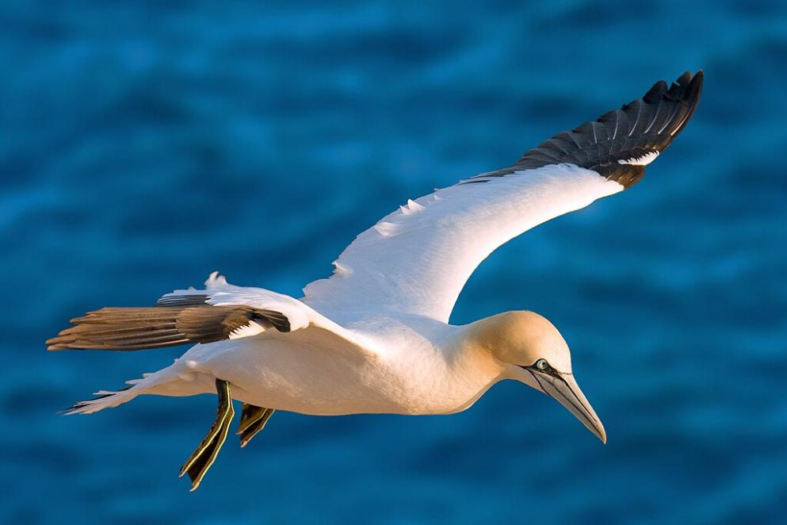
fou de Bassan
en vol

Slide 20
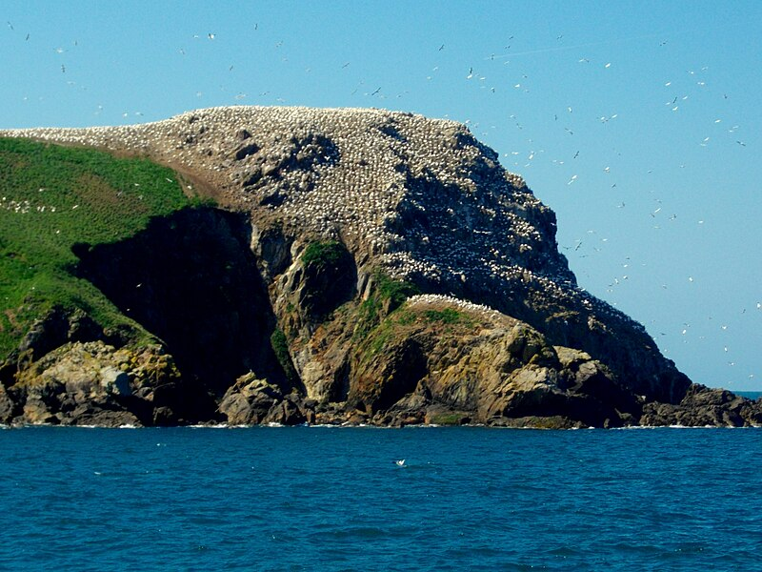
île de Rouzic – les 7 îles
Rassemblement de fous de bassan sur le rocher

Slide 21


Slide 22
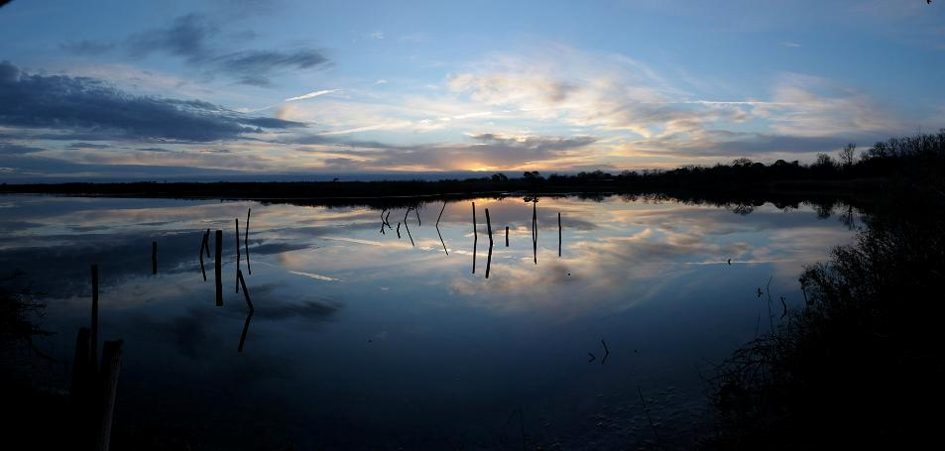
RESERVE DU TEICH en bordure du Bassin d’ARCACHON sur 100ha, espace protégé depuis 1972 avec près de 300 espèces d’oiseaux - Lagunes, étendues eaux peu profondes, idéal pour Cigognes – Echasse blanche – Héron cendré et pour les
Migrateurs : Oies cendrées – Spatules blanches – Barges à queue noire –

Slide 23
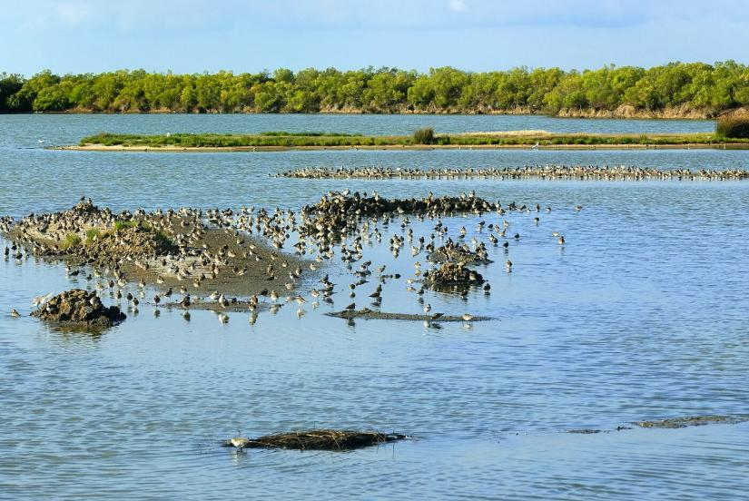
Réserve du Teich

Slide 24
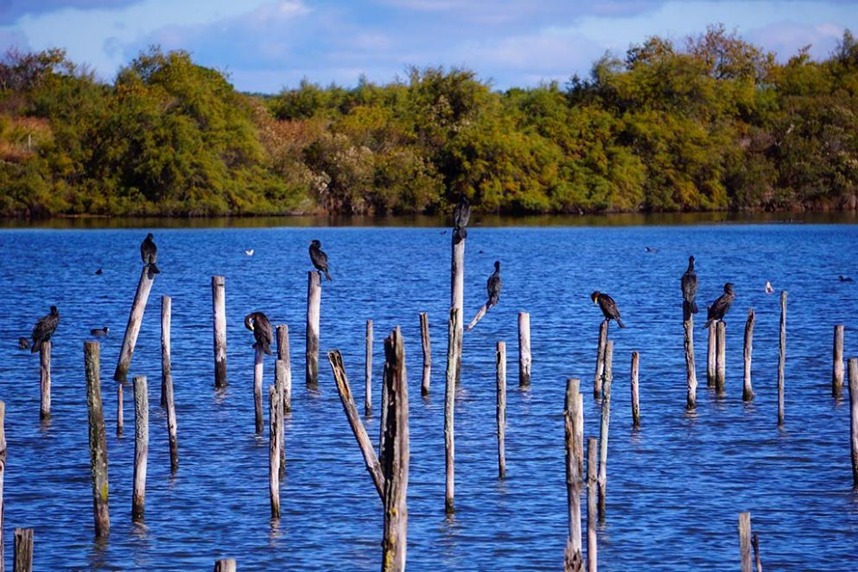
Réserve du TEICH
En bordure du Bassin d’Arcachon

Slide 25
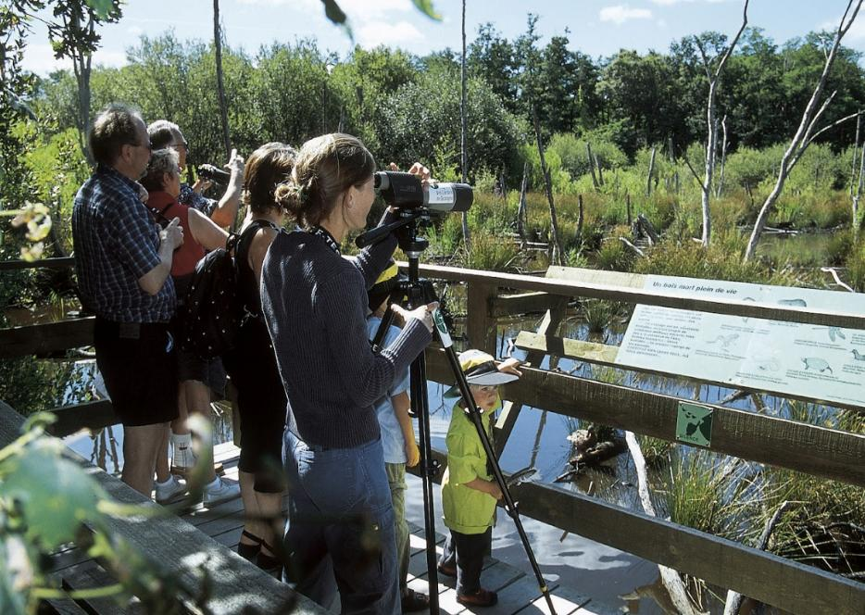
Réserve du TEICH
Sentiers de visites de 2 à 6km avec Cabanes d’observation
Réserve Ornithologique

Slide 26
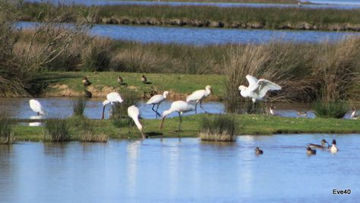

Slide 27
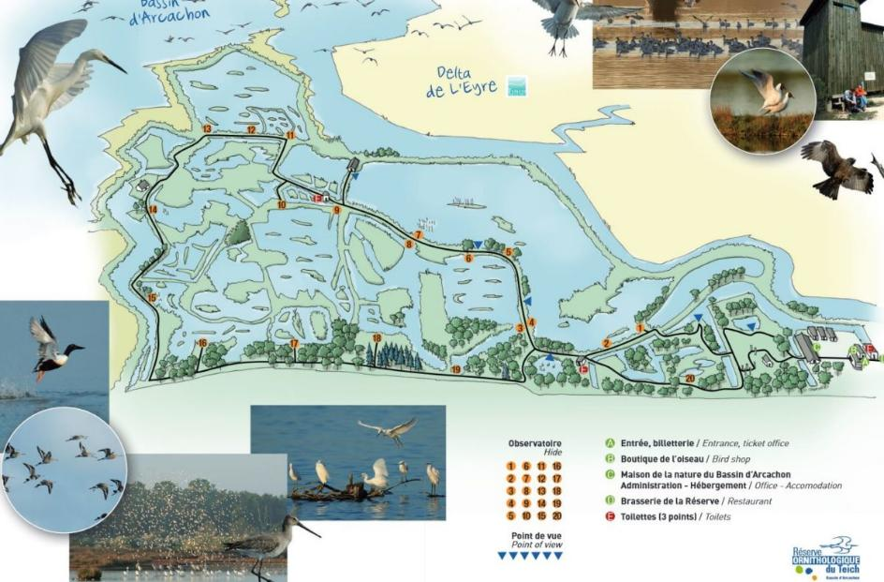

Slide 28
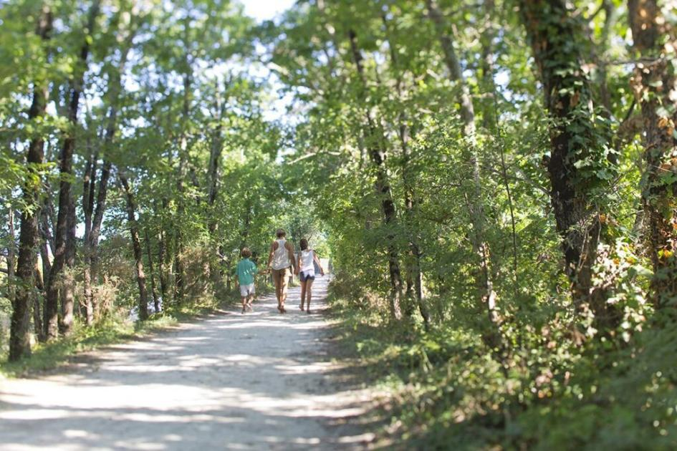
sentiers de la réserve du TEICH

Slide 29
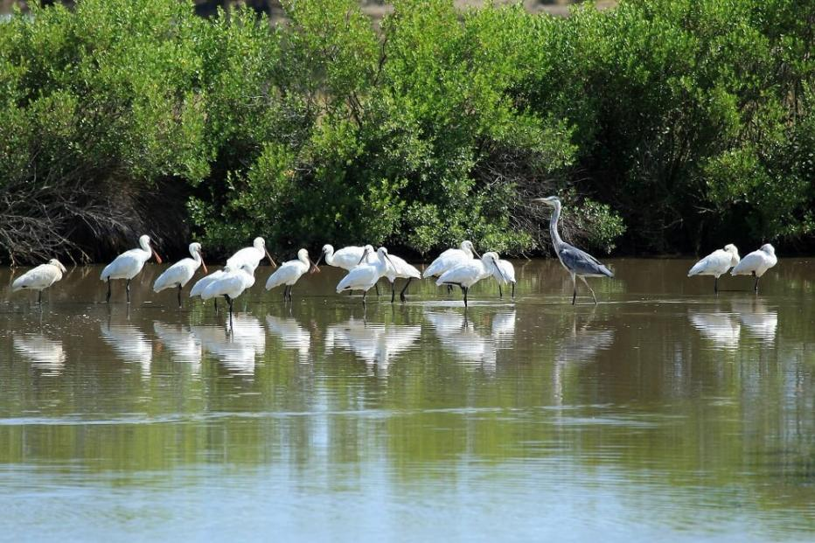

Slide 30
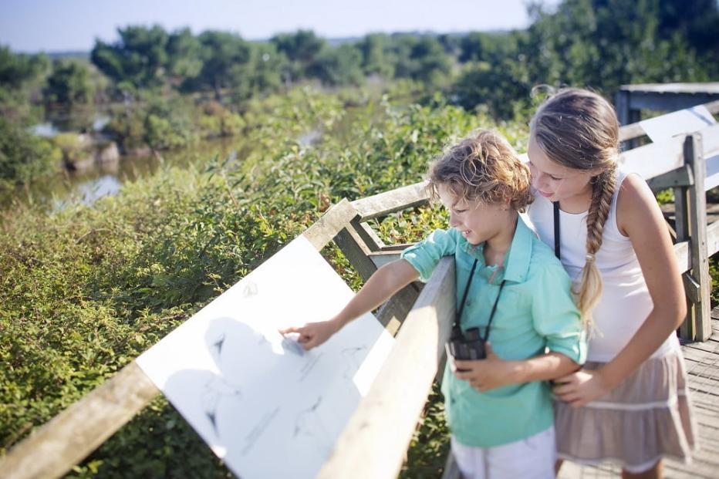
Découverte des Oiseaux pour la jeunesse, en bordure du bassin d’Arcachon
Réserve du TEICH

Slide 31
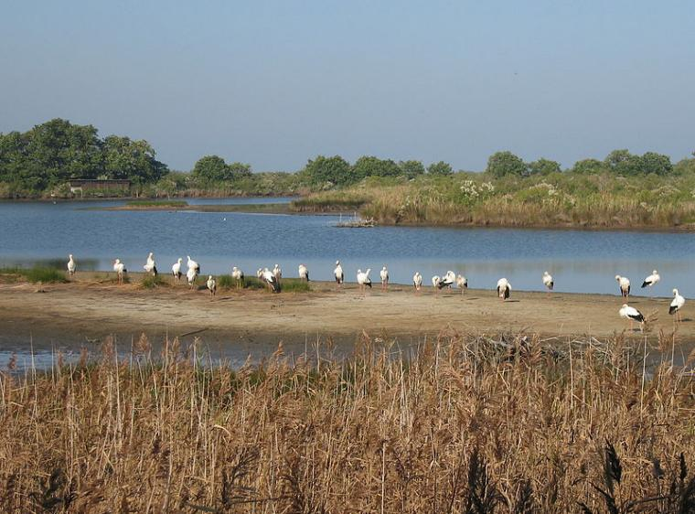
Rassemblement de Cigognes
Réserve du TEICH

Slide 32
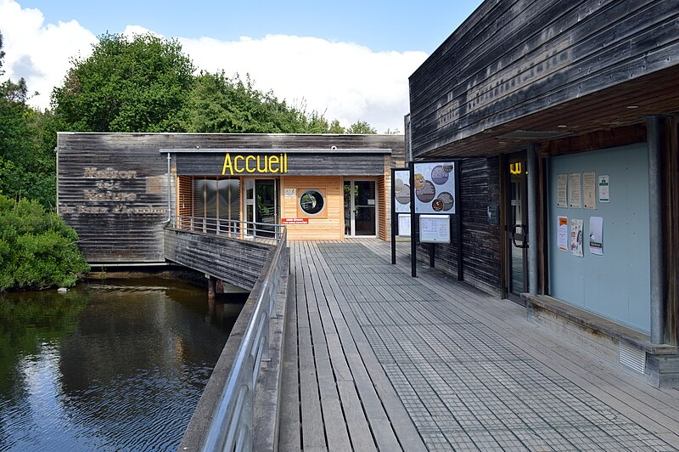
Accueil des visiteurs de la Réserve Ornithologique du TEICH

Slide 33
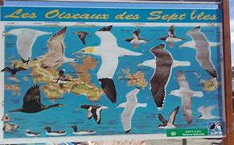


FIN 2EME VOLET NATURE A VOL D’OISEAU

Slide 34
Sur Une Suggestion De JackDidier ,Lorient Vous A Présenté
Nature A Vol D’Oiseau N°2
Les Images Et Le Son Du Net
Daniel

